Slide 1
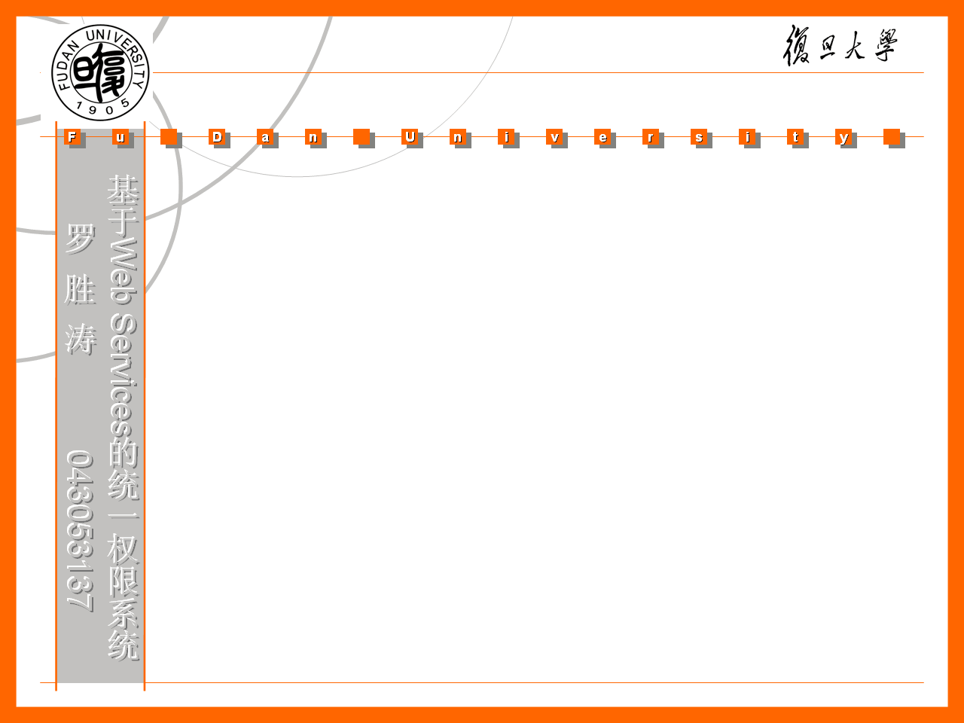
基于Web Services的
统一权限系统
院系： 软件学院
专业： 软件工程
姓名： 罗胜涛
学号： 043053137
指导教师： 徐迎晓 博士

Slide 2
感谢
我的论文指导老师徐迎晓博士：对我论文悉心的点拨和耐心的帮助，并指导我写作期刊论文，这些知识都将使我终身受用！
软件学院的其他老师们：在读研究生期间，他们传授给我大量的学习方法和知识，这些都是我写作论文的基础！
我的同学们：课堂内外的交流丰富了我的视野，也激发我很多的灵感。
我的亲人们：是我永远的支持者和前进的原动力！

Slide 3
研究背景
第一证券有限公司的发展越来越依靠信息系统，很多业务都需要信息系统的支撑，公司的业务系统越来越多，比如OA系统、CRM系统、CRU系统、稽核系统等等，这些系统中，对权限控制方面的要求都非常高，特别是和财务挂钩的CRU和CRM系统，所以需要设计一套既能在所有子系统中通用，又能很方便升级和维护的权限系统。
于是就有了本文提出的“基于Web Services的统一权限系统”

Slide 4
本论文做的工作内容
本论文提出了基于Web Services技术的统一权限系统架构，采用这样的架构，可以将权限系统从业务系统中独立出来，多个不同的业务系统能够共享一个权限系统，业务系统不必再关心权限方面的细节，从而可以将精力全部放到具体业务功能的开发上。
在设计该系统时，提出了较多为了方便使用和维护的人性化功能。
新的权限系统会带来一些性能上的问题，本文也提出了多种解决的方案，这些方案也在实际应用中取得了比较好的效果。

Slide 5
前人的研究成果(一)
目前的权限系统，大多数是采用代码复用和数据库结构复用的方式集成到具体的业务系统中，例如某公司的信息系统有若干个子系统（OA系统、CRM系统、稽核系统、财务系统等等），每个系统中均有一个代码相同的权限管理模块，来管理自己系统中的权限，这些权限的数据可能是共享的（数据保存在各系统均能访问的同一个数据库中），或者只是独享的（数据保存在自己的数据库中）如下图所示：

Slide 6
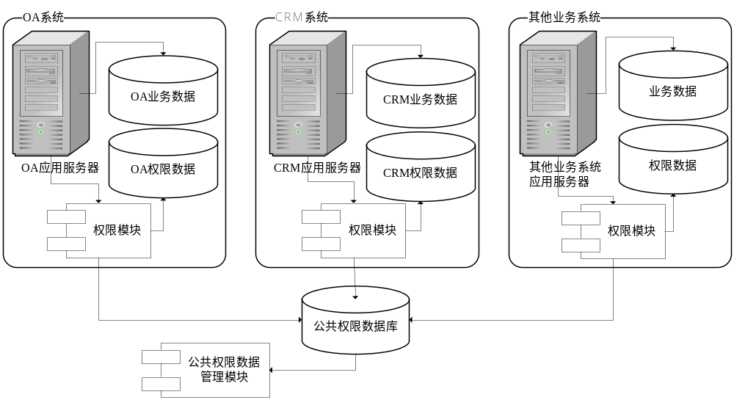
前人的研究成果(二)

Slide 7
不足之处
不易维护
不能支持不同平台和架构的软件
不方便共享数据
系统安全性降低
操作不直观，不方便

Slide 8
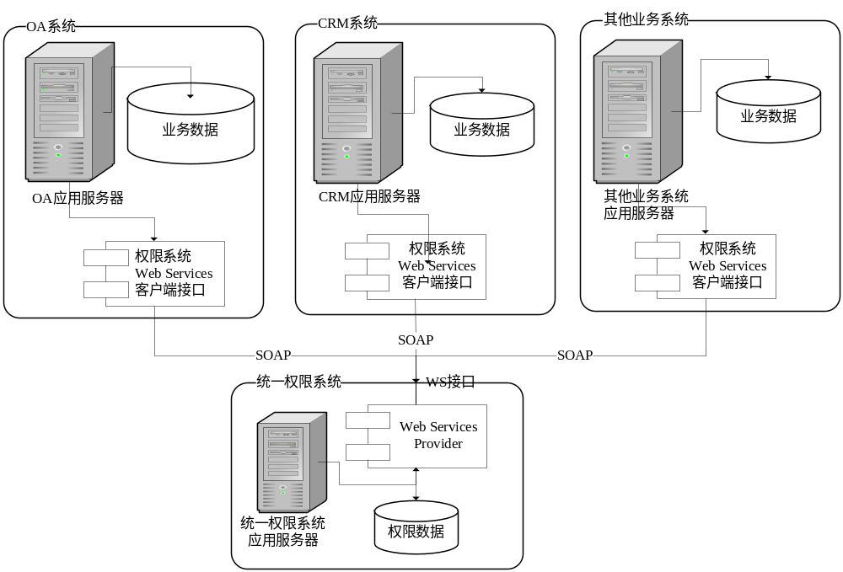
新的解决方案
本解决方案内容已录用核心期刊论文《基于Web Services的统一权限系统》。

Slide 9
新的解决方案优点
1、权限系统升级变得非常方便，不影响业务系统。业务系统中只需使用Web Services客户端接口（class jar包）来获得权限数据。
2、权限系统中的公用数据是通过Web Services服务进行共享，解决了基于数据库级共享数据的不足。
3、用户和权限都是通过“统一权限系统”的Web页面统一管理，并可实现用户的单点登陆。
4、Web Services的最大的优点就是整合异构系统间的数据，这就打破了B/S，C/S的软件架构限制，也不存在Windows和Unix的平台限制了。

Slide 10
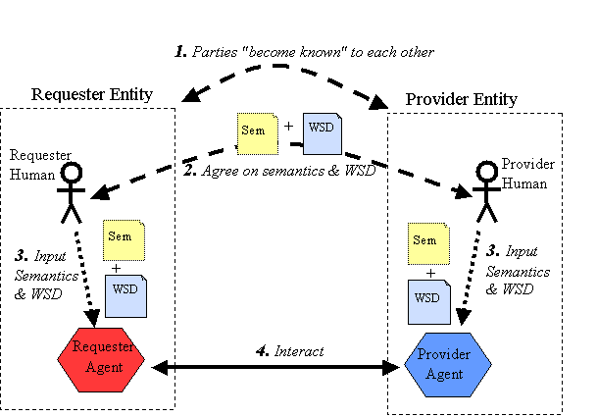
Web Services技术

Slide 11
基于角色的权限管理（一）
角色是整个模块中的中的重点，所有与权限（包括功能权限以及记录权限）有关的信息都只与角色有关。
角色有上下级关系，以及角色向下级权限分配代理权限的功能。
角色有上下级关系：模块将返回角色之间的上下级关系但是具体上级角色可以使用下级权限到如何程度，模块不定义，由各个调用的系统内部定义。
角色代理：提供将自己的角色权限的全部或者部分提供给同角色组中其它人的功能,代理是有时间限制的。并且系统提供统一的界面来设置代理。这个页面实际运行在权限模块的服务器上，页面接受参数以获知设置代理用户的信息，以及提供正确的可分配的代理用户信息。

Slide 12
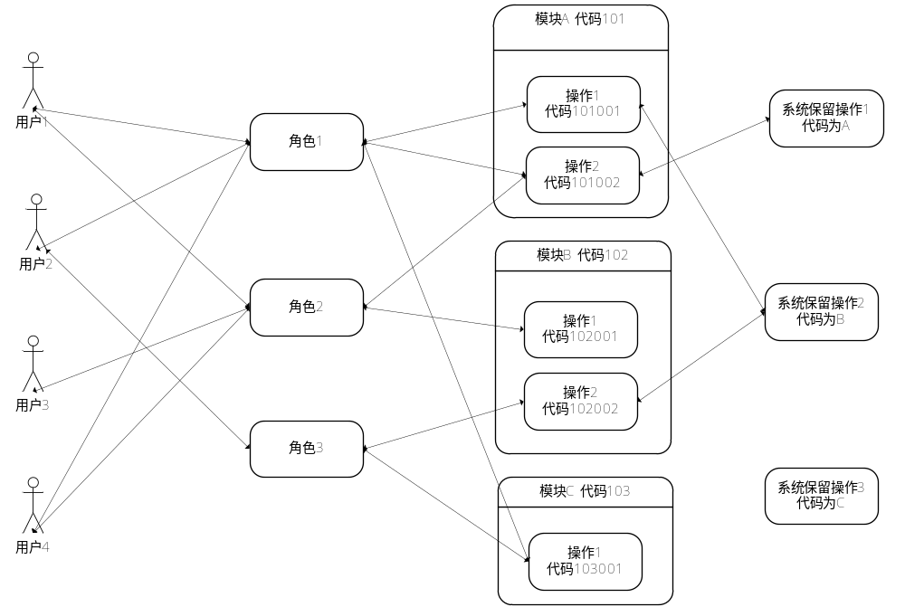
基于角色的权限管理（二）

Slide 13
核心设计：权限抽象模型
操作（角色拥有的某个操作）
范围（角色拥有的操作作用的范围）
时间
操作作用域的时间期限
拥有操作的时间期限

Slide 14
核心设计：功能注册（一）
功能注册是一棵树。
根结点：表示系统，系统ID号(SystemID)是三位数字，其范围规定为100－999。
内部结点：表示模块，模块ID号(ModuleID) 由其父节点ID号和三位模块流水号组成，例如：第二层节点的ModuleID=SystemID+三位流水号，如110056等。
叶子节点：表示操作，操作ID号(OperationID)由其父模块节点ID号和三位流水号组成，例如：110056009001等。

Slide 15
核心设计：功能注册（二）
系统功能树大致如下面所示：
节点名称 唯一ID
业务系统1 100
|_模块1 100001
|_模块1_1 100001001
|_XX操作 100001001001
业务系统2 101
|_模块1 101001
|_模块1_1 101001001
|_XX操作 101001001001
|_模块2 101002
|_ XX操作 101002001
……

Slide 16
核心设计：保留作用范围（一）
设置操作范围就是选择部门树上的不同节点，当部门树上节点很多时，操作非常不方便，为了简化操作，方便使用和维护，引入“系统保留作用范围”的概念，系统保留作用范围如下表所示：
代码 | 表示的意义
SYS_OP_RANGE_01 | 全部范围
SYS_OP_RANGE_02 | 用户的所有部门
SYS_OP_RANGE_03 | 用户的默认部门
SYS_OP_RANGE_04 | 用户的除默认部门的其他所有部门
SYS_OP_RANGE_05 | 用户的所有上级部门
SYS_OP_RANGE_06 | 用户的所有下级部门

Slide 17
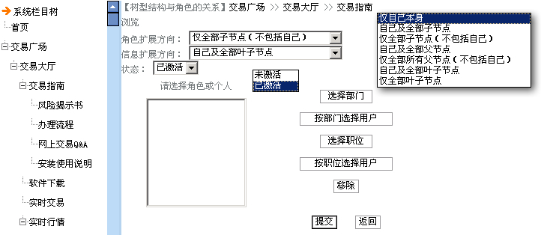
核心设计：作用范围（二）

Slide 18
系统的优化
1、采用异步模式计算权限数据提高性能
2、采用缓存技术提高性能：该提高性能的方法已录用核心期刊论文《报表组件中向模板填充数据的优化方法》。
3、采用设计模式提高EJB性能
  4、用户令牌
  一般的用户令牌有两种：①胖令牌 ②身份令牌：
本文的处理方式是“瘦令牌”，取两者之长，将用户经常使用的权限数据存放到用户令牌中，并结合智能算法动态调整用户经常使用的权限数据。

Slide 19
总结
本文采用Web Services技术构建了“统一权限系统”，这样的架构，可以帮助团队理清思路，节省开发和维护成本。
目前该系统已经成功开发，并作为核心模块运用在第一证券有限公司综合信息系统中，同时为不同架构（B/S和C/S）和不同部署平台（Window和Linux）的业务系统提供服务，取得了不错的效果。
但在系统性能方面还有改进的余地和空间，这将在以后的研发过程中逐渐改进！

Slide 20
攻读硕士研究生期间公开发表论著情况
1、论文《基于Web Services的统一权限系统》已经被核心期刊《计算机工程》录用，罗胜涛，独立作者。
2、论文《报表组件中向模板填充数据的优化方法》已经被核心期刊《计算机工程》录用，罗胜涛，独立作者。
3、论文《虚拟现实技术在医疗中的应用》已经发表在核心期刊《中华医院管理杂志》上，罗胜涛，第四作者。

Slide 21
再次感谢
再一次衷心地感谢我的导师和所有帮助过我的
亲人、老师、同学们！

Slide 22

谢 谢！

